Slide 1



Slide 2
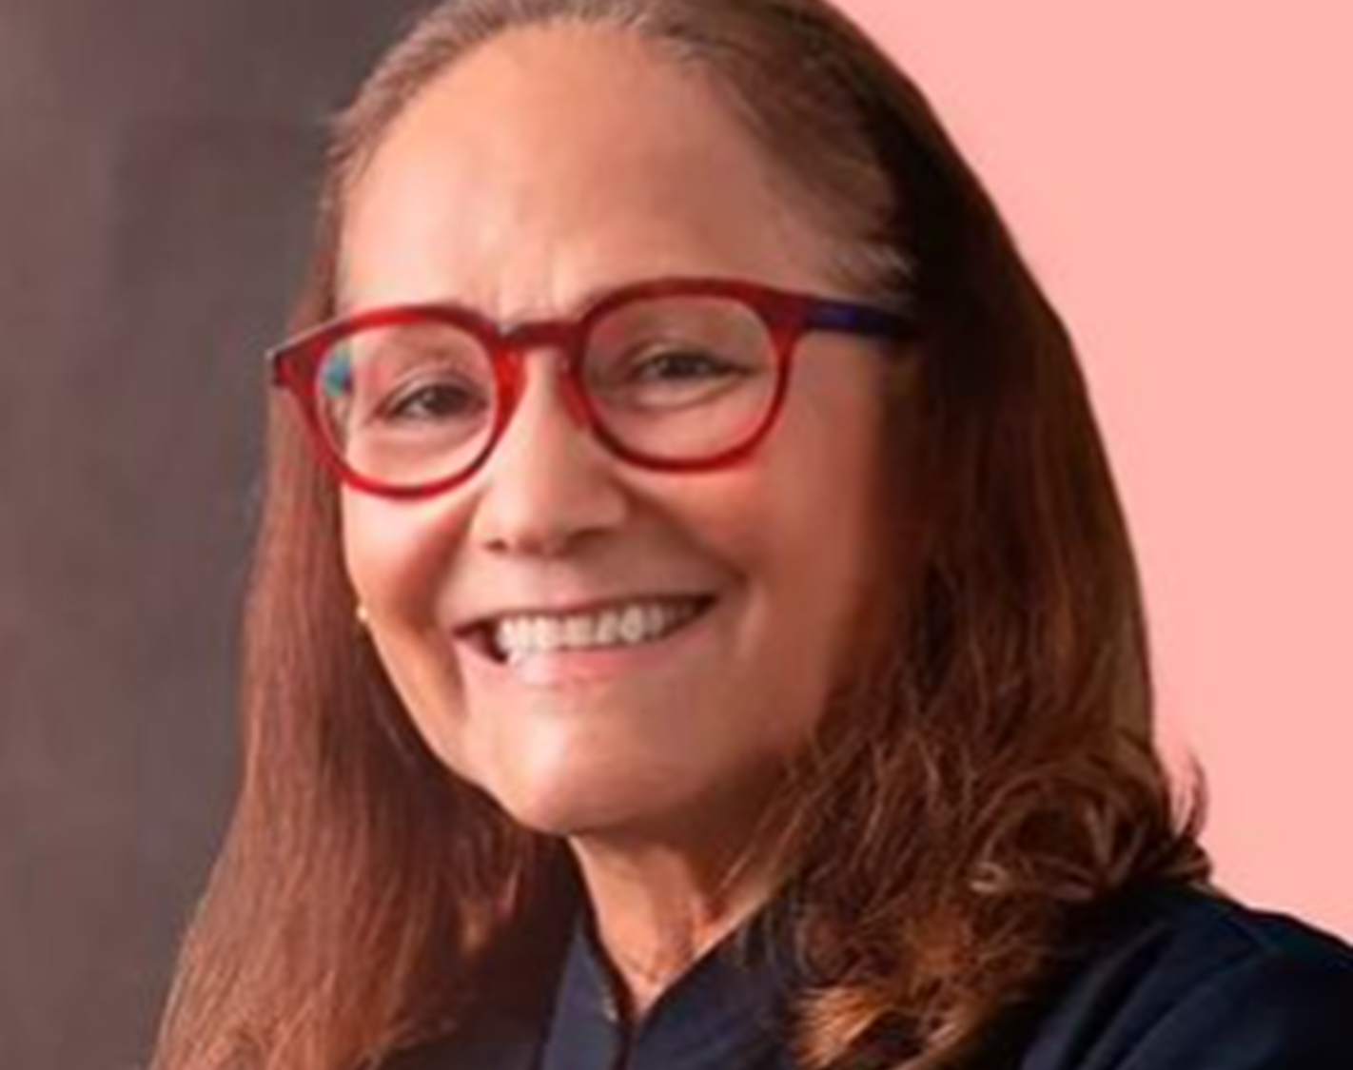
Enfermeira Mara Blanck
Pós graduada em Controle de Infecção Hospitalar - UGF
Especialista em Ulceras por Pressão e Feridas Crônicas – GNEUAPP – Espanha
Doutora em Políticas Públicas de Saúde – UCES – Argentina
Coordenadora da Pós Graduação em Enfermagem Dermatológica pela Universidade Municipal de São Caetano;
Vice presidente da Sociedade Brasileira em Feridas Estética – SOBENFeE
Membro da Junta Diretiva da Sociedade Iberolatinamericana sob Ulceras y Heridas – SILAUHE
Vice presidente Associação de Epidermólise Bolhosa do Estado do Rio de Janeiro – AEBERJ
Diretora Técnica da 3BSaude, assessoria e consultoria em educação e saúde.
Sócia diretora da da CICATRICLIN – Centro Multiprofissional de Tratamento de Feridas – RJ
Coordenadora Internacional da Associação Angola de Enfermagem em Tratamento Feridas e Estomias - AAETFO

Slide 3
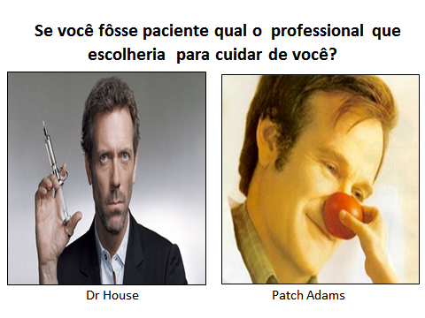


Slide 4
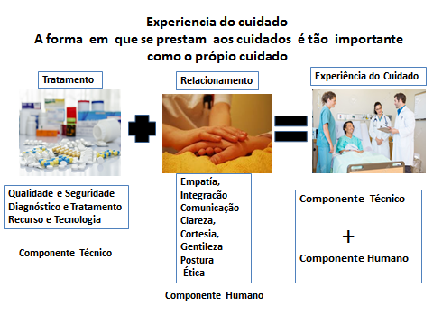

Slide 5

  Fundada no dia 25 de janeiro de 2003 por um grupo de profissionais enfermeiros no Estado do Rio de Janeiro, no COREN-RJ com sede na Aben – Associação Brasileira de Enfermagem – RJ
  24 anos de Fundação

Slide 6
MISSÃO
  Desenvolver e estimular estudos técnicos-científicos acerca dos cuidados dispensados aos pacientes com feridas complexas e na estética do ser humano;
  Qualificar a assistência do profissional de enfermagem na sua prática clinica, buscando integrar formação especializada, melhoria no atendimento prestado à população e na interdisciplinaridade.
  Prevenir os pacientes de possíveis danos, causados pela falta de compromisso e conhecimento técnico cientifico.

Slide 7
VISÃO
  Inserir-se no contexto dos cuidados em pacientes na prevenção tratamento em feridas crônicas e complexas, trabalhando em prol de um atendimento e reconhecimento de excelência com respeito as regionalidades e diferenças de conhecimento, com competência e responsabilidade social e humana.

Slide 8


Slide 9
Programação 2024
26 DE NOVEMBRO -16 CURSOS PRE CONGRESSO
27 DE NOVEMBRO - CURSO DE PREVENÇÃO E TRATAMENTO DE FERIDAS CRÔNICAS PARA TÉCNICOS DE ENFERMAGEM – COSEMS
27 E 28 DE NOVEMBRO – III SIMPOSIO DE PLANTAS MEDICINAIS E FITOTERÁPICOS NA PREVENÇÃO E TRATAMENTO DE FERIDAS.
27 DE NOVEMBRO - I FÓRUM DE FERIDAS PRETAS
28 DE NOVEMBRO - I SIMPOSIO DE PELE NEGRA
29 DE NOVEMBRO – III FÓRUM SOBRE DOENÇA FALCIFORME
29 DE DE DEZEMBRO – I ENCONTRO D INTERLIGAS ESTUDANTIL
56 MESAS REDONDAS
11 CONFERENCIAS
6 PAINEIS
2 TALK SHOWW
202 PALESTRANTES
27 PALESTRANTES INTERNACIONAIS

Slide 10
EMPRESA PARTICIPANTES DA EXPOSIÇÃO DO CONGRESSO 2024.
DBS
HELIANTO
SMITH & NEPHEW
ARKTUS
BBRAUN
CONVATEC
HARTMANN
NESTLÉ
BIOCURE
LIVRARIA UNITEC (TECBOOK)
VUELO
POOLFIX
BY CORPUS
IN LASER
GAMAN PHARMA
SALUS
DMC E PHILOZON
COSMODERMA
LUNIV
VW PHARMA
HIALUROZ
MOLNLYCKE
MISSER
GRUPO BYILD
VENOSAN
SESAB
URGO
VIDE BULA
PHOLIAS
APSEN
TEGUM
MM EVENTOS
MESOESTIC
FACOP
CTA
CARDINAL HEALTH
PHARMACURE
HARMONIZE GOLD
LILIOZ
INSTITUTO SOLAR
MASTER GROUP
GEV COMÉRCIO
HL MED
COLOPLAST
CONVATEC
HARMONIZAPHAR
CRISTÁLIA
COREN BA
COSENS
VLACIOS
SOBENFEE
CURATIVOS
CAFÉ BELLO GRÃO
BENEVIDES CHOCOLATES
AMAZON AÇAÍ FOOD BIKE
PURIPOCA PIPOCA GOURMET
PRODIET
REVITALIZE APP
VASCULAR TECH

Slide 11



Livros Editados pela SOBENFeE.
LANÇAMENTO , 2024

Slide 12



Slide 14

OBRIGADA!
Site: www.sobenfee.org.br
E-mail: sobenfee@sobenfee.org.br

